Slide 1
Чат-бот фильтрации сообщений в Telegram

Slide 2
Цель
Добиться того, чтобы важные сообщения не пропадали в общем потоке сообщений беседы. Под важными сообщениями понимаются такие сообщения, которые имеют ключевую роль для конкретного пользователя.

Slide 3
Задачи
Пользователь сам может настраивать, какие сообщения являются важными для него. Для этого нужно реализовать список ключевых слов для каждого пользователя. Ключевые слова определяют, является ли конкретное сообщение важным. Если слова или словосочетания, которые пользователь определил как “ключевые”, встречаются в сообщении, то оно помечается. Кроме этого, если пользователь знает, какие участники беседы могут представлять для него ценность, создадим список ключевых пользователей. Ключевые пользователи пишут важные сообщения, которые не хочет пропустить пользователь.
Реализовать файловую систему. Бот будет обеспечивать сбор данных от пользователей и сохранение их в файлы. Это поможет избежать потери данных при отключении бота.

Slide 4
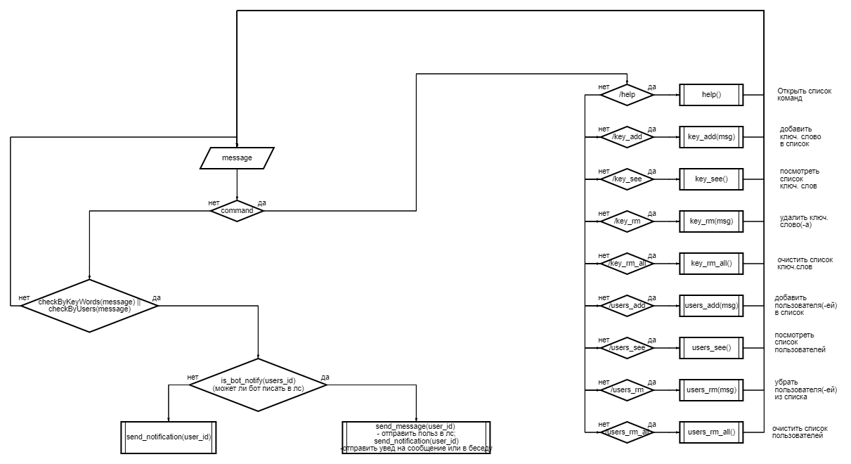
Схема работы чат-бота

Slide 5
Особенности реализации проекта
Использование библиотеки aiogram для Telegram Bot Api. Ее преимущество над другими библиотеками заключается в поддержке асинхронности
Использование языка программирования python. Python удобен для реализации чат-ботов, поскольку возможности языка можно считать практически безграничными

